Slide 1
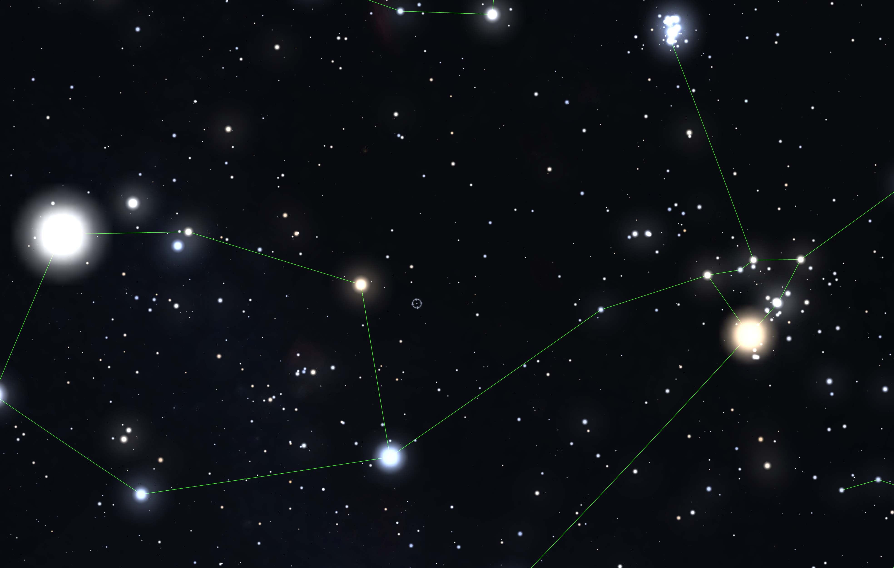
スバル
カペラ
ぎょしゃ座 AB星
アルデバラン

Slide 2
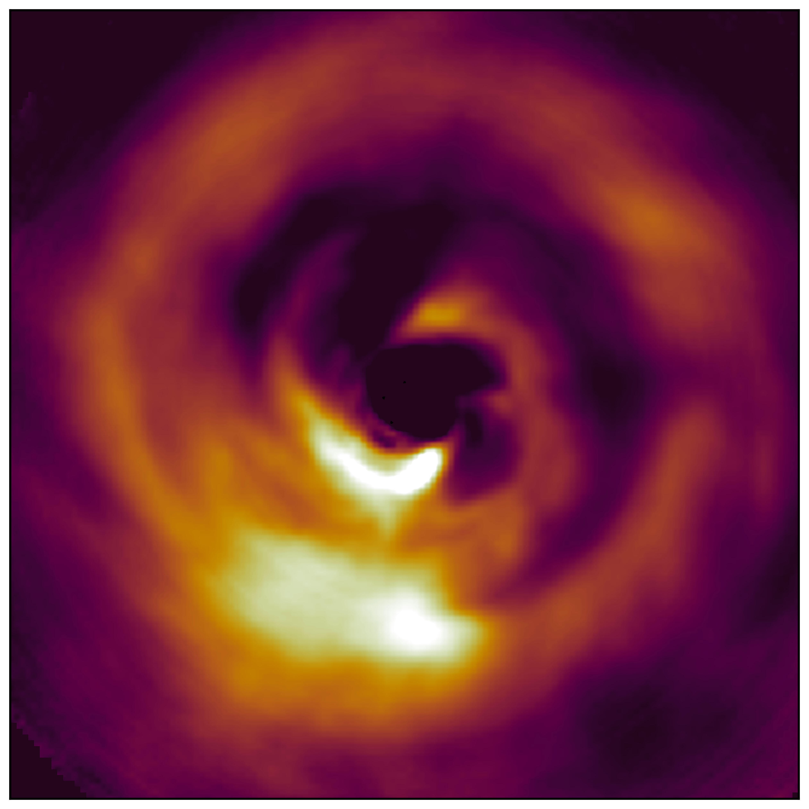
原始惑星誕生の現場

Slide 3
宇宙からの光
宇宙からの光
大気で乱れた波
大気が無い理想的な場合
鏡の面が動く鏡

